Slide 1
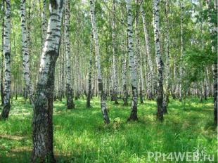
Моя малая родина

Slide 2
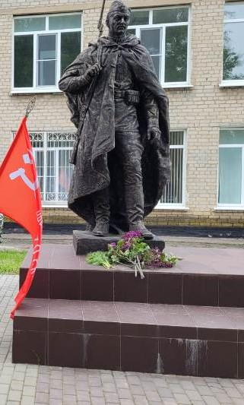

Slide 3
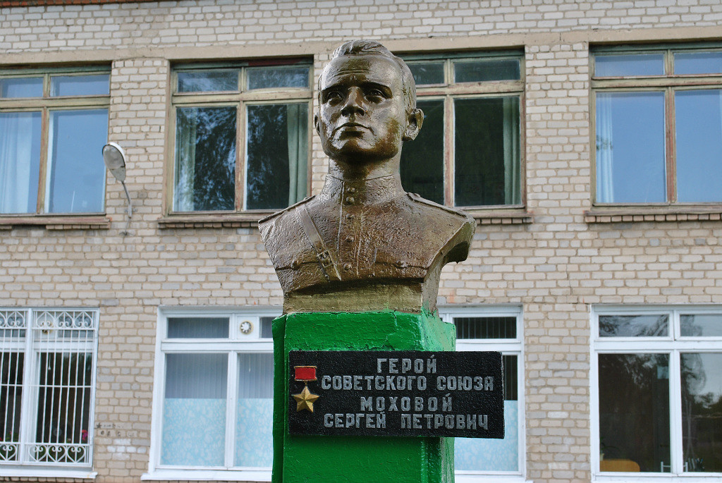
Село Морозовка, мемориальный комплекс в честь односельчан павших в годы ВОВ. Бюст Герою Советского Союза С.П.Моховому, уст. в 1986 г.

Slide 4
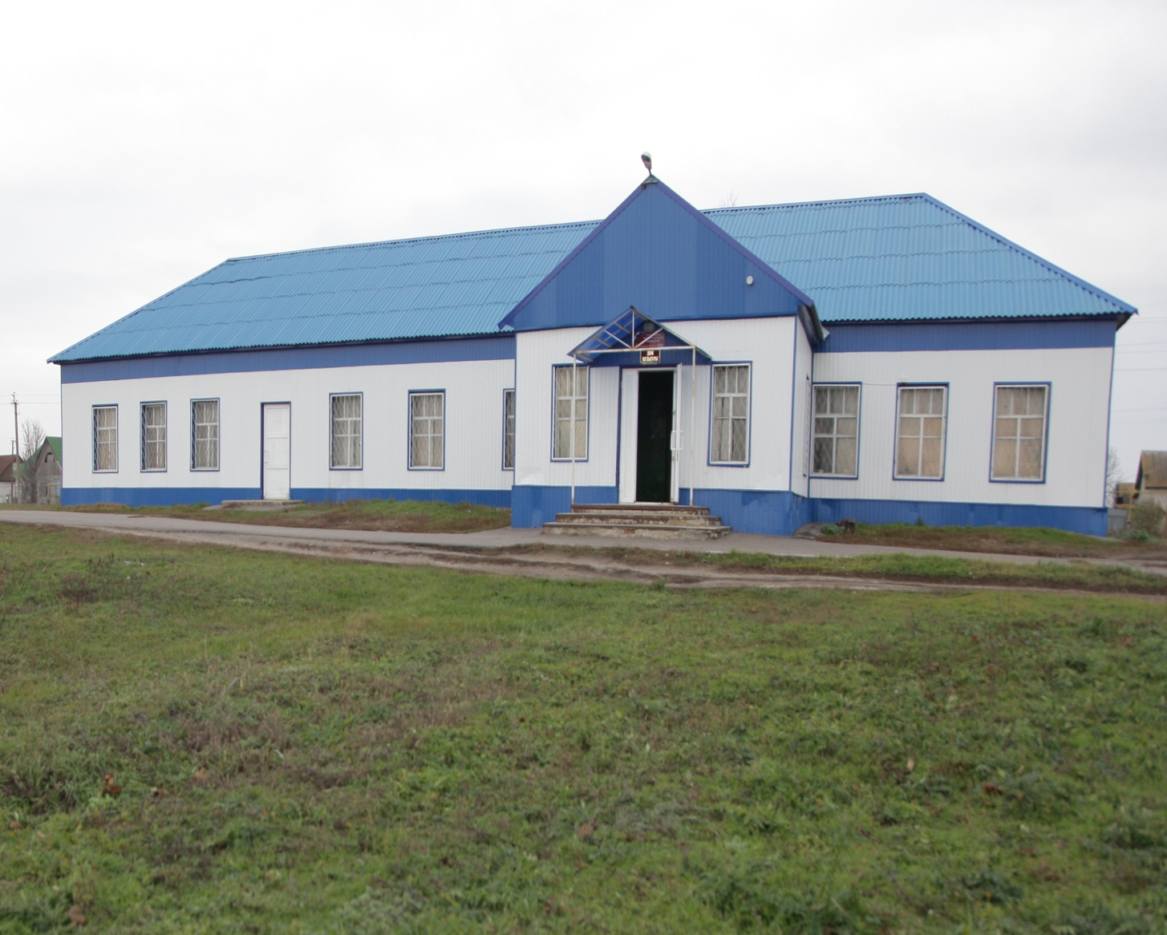
Клуб

Slide 5
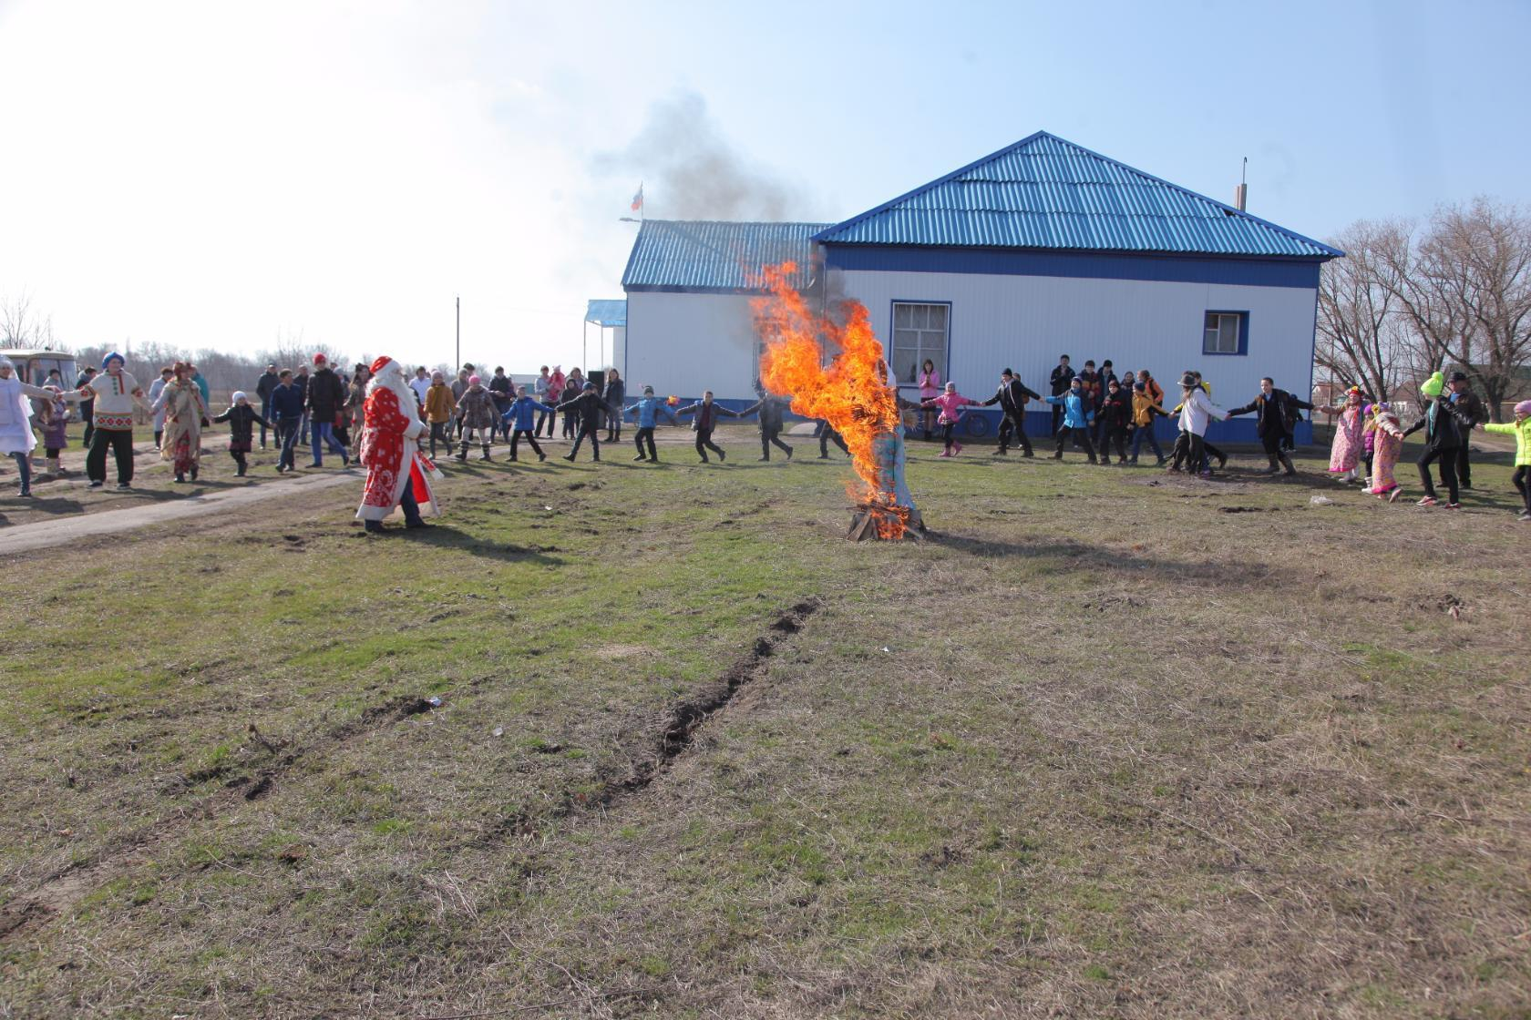
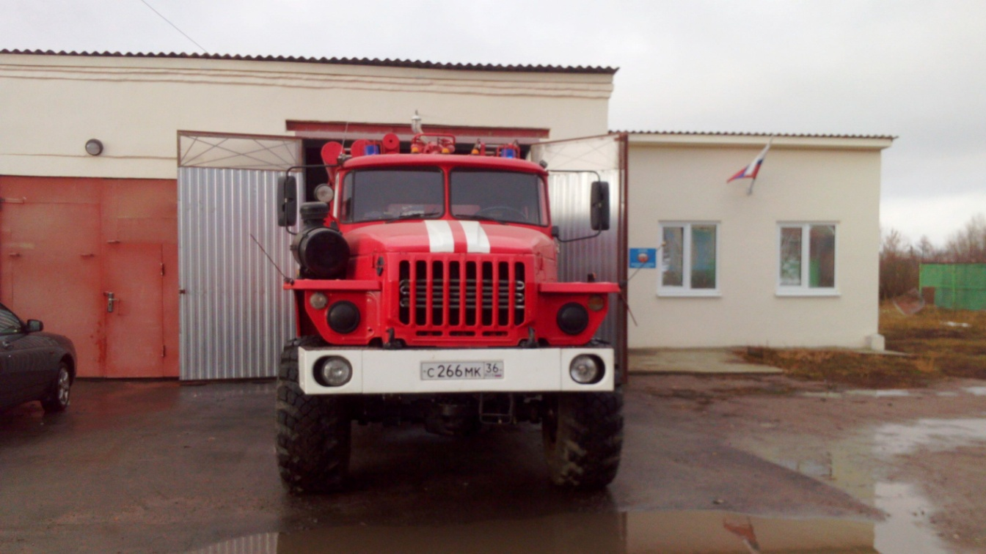
пожарная часть

Slide 6
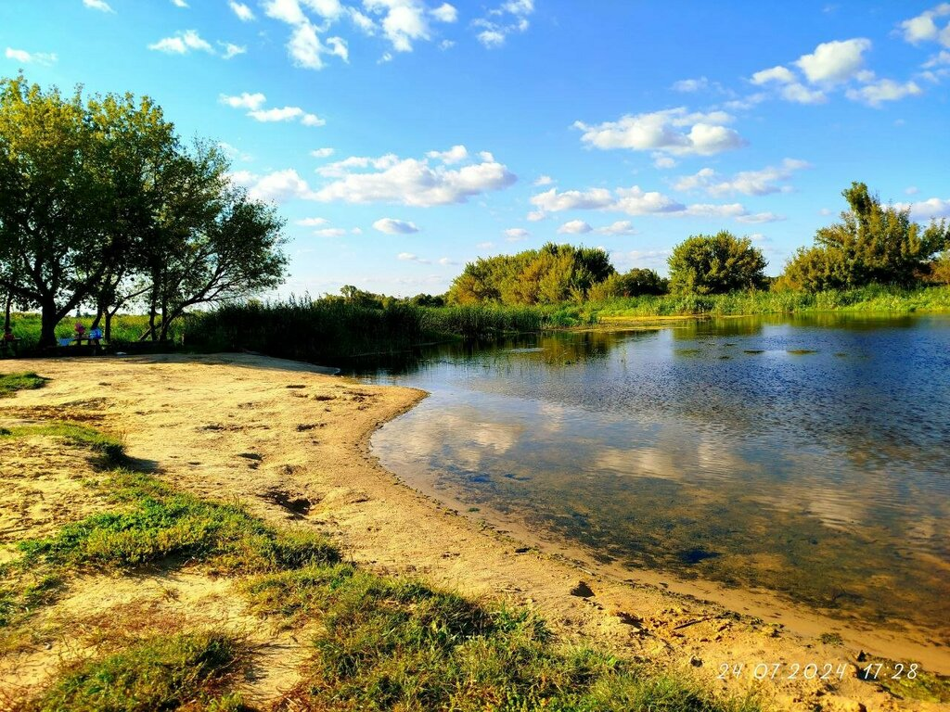
Река «черная калитва»

Slide 7
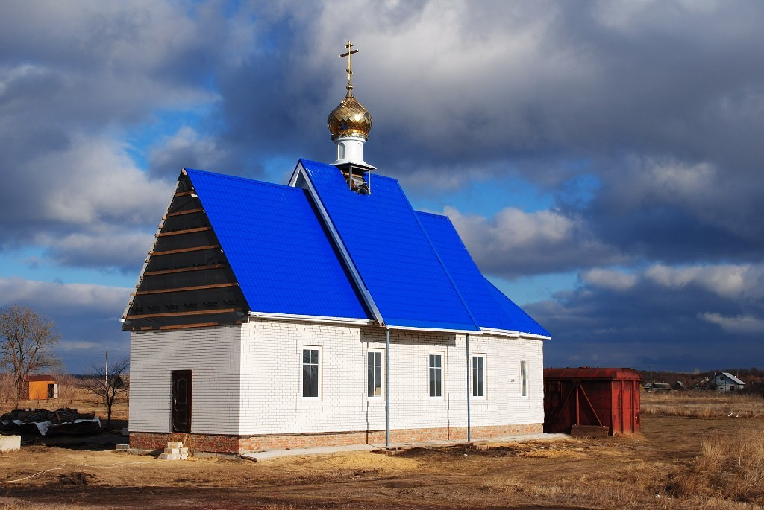
Наша новая церковь

Slide 8
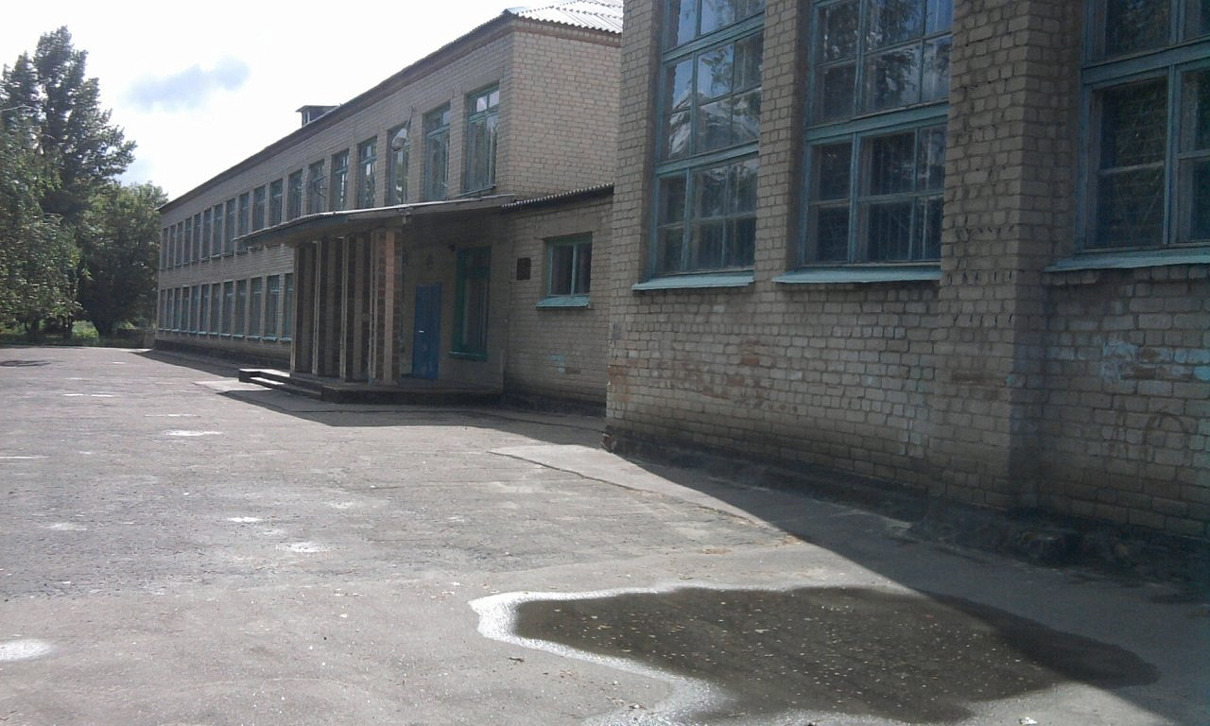
Школа

